Slide 1
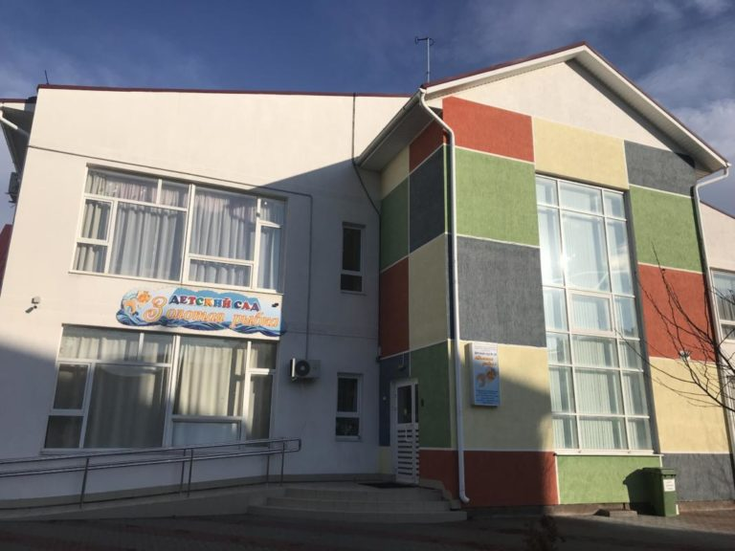
Муниципальное бюджетное дошкольное образовательное учреждение детский сад №25 «Золотая рыбка»
Представляет участника в муниципальном этапе краевого конкурса по пропаганде чтения – восприятия детской литературы
« Читающая мама – читающая страна»
в номинации
«Увлекательное чтение дома»
Макаренко Аделина – 4 года
Макаренко Юлия Александровна

Slide 2
Цель конкурса:
Повышение статуса чтеца - и ребёнка, стимулирование читательской активности и улучшения качества процесса чтения, развитие культурной и читательской компетентности родителей, а также с целью формирования у подрастающего поколения высоких гражданских, духовно-нравственных и нравственно – патриотических ориентиров.

Slide 3
Задачами Конкурса являются:
- формирование положительного имиджа читающей семьи, повышение родительской компетенции в области детского чтения; - выявление и поощрение образовательных учреждений, активно популяризирующих книгу и чтение среди воспитанников и их семей; - стимулирование педагогов образовательных учреждений использованию инновационных форм и методов привлечения детей и их родителей к чтению-восприятию художественной литературы и фольклора для формирования в ребенке предпосылок функционального грамотного читателя в будущем; - выявление инновационного опыта работы педагогов образовательных учреждений по применению технологий активного слушания и приобщения семьи к чтению; -формирование базы лучшего инновационного опыта работы в сфере детского и семейного чтения; - развитие новых форм сотрудничества образовательных учреждений с родительской общественностью.

Slide 4
Детское чтение -
- это произведения или фрагменты из произведений общей литературы, доступные детскому восприятию, интересные детям и оттого
закрепившиеся в их чтении.

Slide 5
Взгляд на детскую литературу писателей
«Книги, из которых не вырастают»
Ф.М.Достоевский.
«Великая держава с суверенными правилами и законами»
М.Горький.
«Детские книги должны иметь запас на вырост»
Б.Житков

Slide 6
Взгляд В.Петровского на детскую литературу
Он предлагает рассматривать детскую литературу «не как возрастную рубрику», а как «специфическую социально-культурную рубрику».
«Прочитанное в детстве превращается в пожизненную базу культурного развития» .

Slide 7
Особенности восприятия
Не рекомендуется создавать для детей произведения описательного характера – им нужна динамика, действие, не медленное и плавное, а захватывающее развитие событий. Дети младшего дошкольного возраста трудно воспринимают текст с большой психологической нагрузкой. Им не понятны сложные художественные образы, запутанные сюжеты.

Slide 8
Семья Макаренко, постоянные участники всех творческих конкурсов, проходящих в ДОУ.
В семье есть традиции: каждый день Юлия Александровна читает детскую литературу Аделине. В семье богатая библиотека, от детских сказок и кладовой рецептов, до художественных романов и психологии. Считает одним и важных моментов в воспитании, это приобщение детей к книге.
Аделина очень творческий, разносторонний ребёнок. Любит рисовать, создавать аппликации, лепить, играть, танцевать, слушать и сочинять пересказывать понравившиеся сказки.
Во время нахождения на самоизоляции весной 2020 года, Аделина смотрела мастер-классы по изготовлению театра. Так в семье появилась еще одна традиция – изготовление различных театров из подручных материалов. Аделина очень любит показывать театрализацию прочитанных мамой сказок, в этом ей помогают бабушка и дедушка.

Slide 9
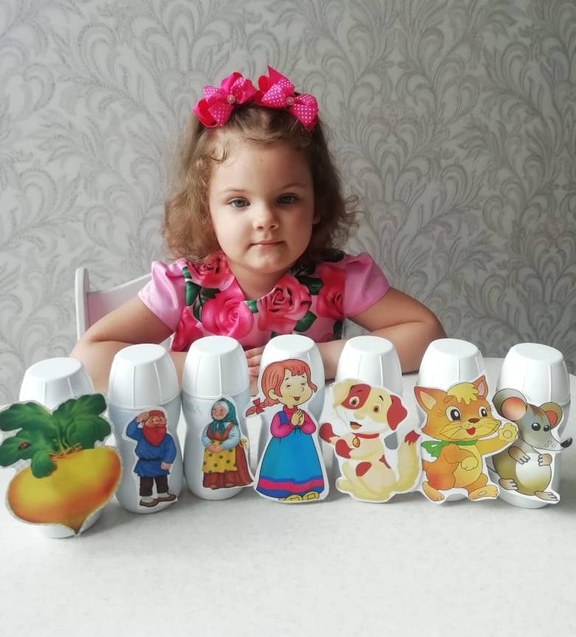

Slide 10
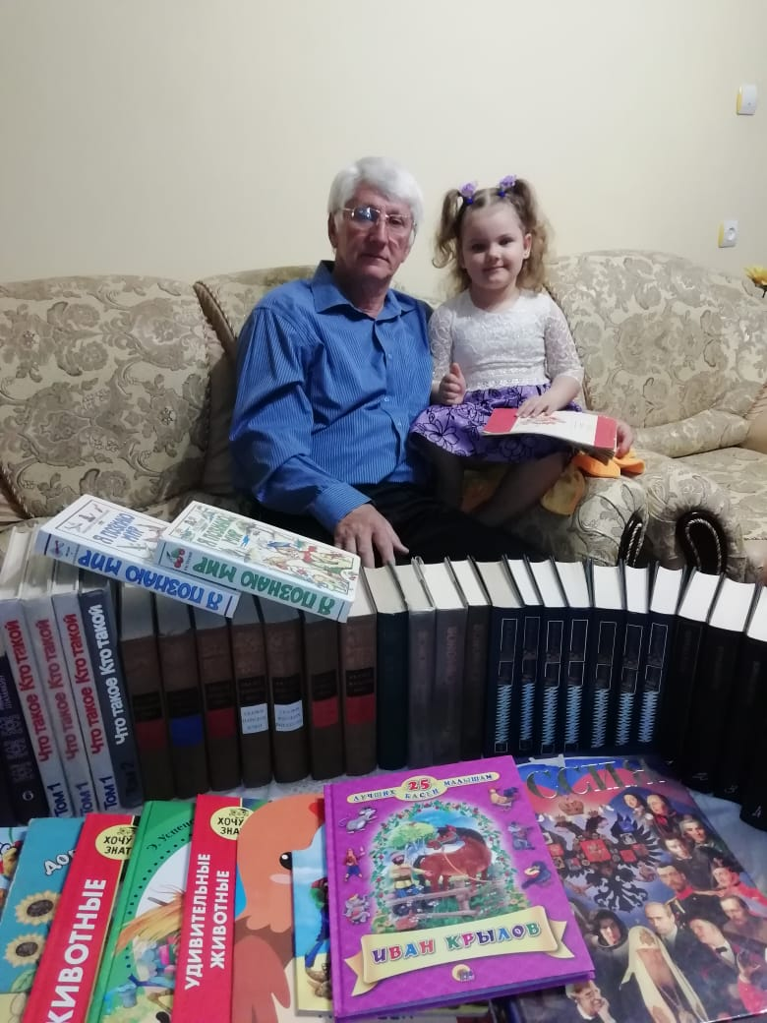
«Семейное чтение тонкой нитью соединяет одну душу с другой, и тогда рождается родство души». Януш Корчак

Slide 11
Спасибо за внимание

